Slide 1
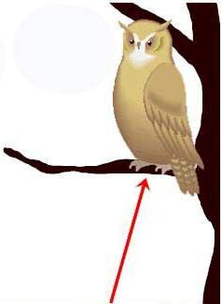


০১
আজকের ক্লাসে সবাইকে স্বাগতম

Slide 2



০২
পরিচিতি
আবুল কালাম আজাদ
শ্রেণিঃ চতুর্থ
বিষয়ঃ প্রাথমিক বিজ্ঞান
অধ্যায়ঃ ১৩
মুল পাঠঃ জনসংখ্যা ও প্রাকৃতিক পরিবেশ
বিশেষ পাঠঃ প্রাকৃতিক সম্পদের উপর জনসংখ্যা বৃদ্ধির প্রভাব
সময়ঃ ৩৫ মিনিট
তাংঃ ২৬/১1/২০১৯
সহকারী শিক্ষক
নাসিরাবাদ দুলাহার সঃ প্রাঃ বিদ্যালয়,
নাচোল ,চাঁপাইনবাবগঞ্জ।
মোবাইলঃ ০১৭১৭৫৪৮০২০
ইমেইলঃ azad548020@gmail.com

Slide 3

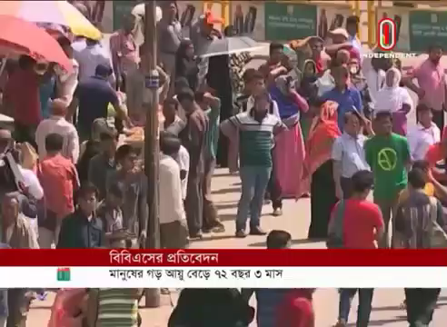

০৩
ভিডিওটিতে তোমরা কী দেখতে পেলে?
চলো একটি ভিডিও দেখি !
স্যার , অধিক জনসংখ্যার কুফল !

Slide 4
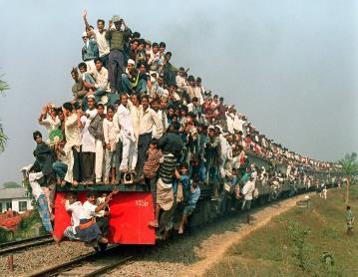
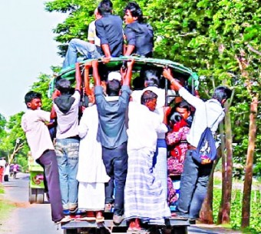
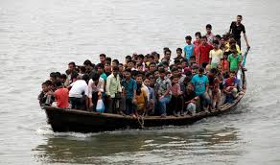
০৪
ছবি গুলোতে কি দেখা যাচ্ছে?
বাড়িতে অধিক জনসংখ্যা হলে কী কী সমস্যা হতে পারে?
যানবাহনে অধিক জনসংখ্যা
বাড়িতে অধিক জনসংখ্যা হলে খাদ্যের ও বাসস্থানের সমস্যা হতে পারে।

Slide 5

০৫
আজকের পাঠ
প্রাকৃতিক পরিবেশের ওপর জনসংখ্যা বৃদ্ধির প্রভাব।
আবুল কালাম আজাদ

Slide 6
০৬
শিখনফল
পাঠ শেষে শিক্ষার্থীরা...............
১৮.১.১ জনসংখ্যা বৃদ্ধির কারণে প্রাকৃতিক সম্পদের উপর বিরুপ প্রভাব বর্ণনা করতে পারবে।

Slide 7

০৭
জনসংখ্যা বলতে কী বুঝ?
ছবিতে আমরা কী দেখতে পাচ্ছি?
পাহাড় কেটে বাড়ি তৈরি করছে ,গাছপালা কেটে জ্বালানি কাঠ সংগ্রহ করছে ,রাস্তার পাশে বাড়ি তৈরি করায় রাস্তা ছোট হচ্ছে।
একটি এলাকায় বসবাসকারী লোকজনের সংখ্যাকেই ঐ এলাকার জনসংখ্যা বলে।

Slide 8
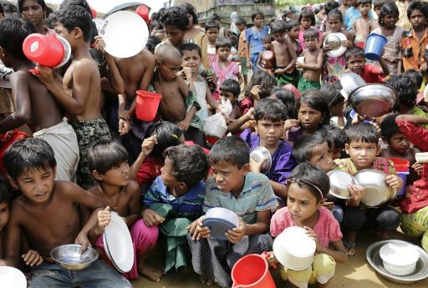
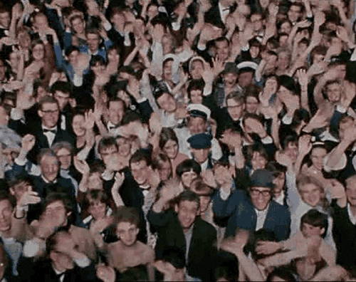
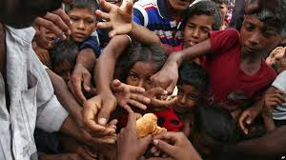
০৮
বাড়তি জনসংখ্যার জন্য কী প্রয়োজন?
নিচের চিত্রে কী দেখতে পাচ্ছ?
জনসংখ্যা বৃদ্ধির প্রধান কারণ কী?
নিচের চিত্রে কী দেখতে পাচ্ছ?
অধিক জনসংখ্যা
খাদ্যের অভাব
পৃথিবীর জনসংখ্যা ক্রমাগত বাড়ছে। জনসংখ্যা বৃদ্ধির অন্যতম প্রধান কারণ হচ্ছে বিজ্ঞান ও প্রযুক্তির ব্যাপক অগ্রগতি।
বাড়তি জনসংখ্যার জন্য বাড়তি খাবার প্রয়োজন।

Slide 9
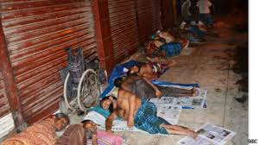
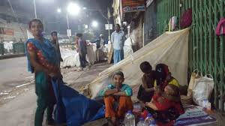
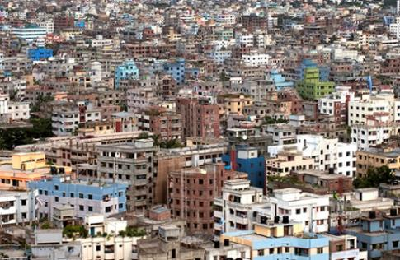
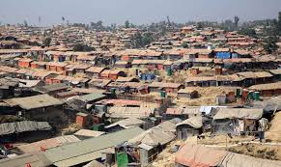
৯
বাড়তি জনসংখ্যার জন্য কী কী প্রয়োজন?
নিচের চিত্রে কী দেখতে পাচ্ছ?
বাড়তি জনসংখ্যার জন্য কী প্রয়োজন?
নিচের চিত্রে কী দেখতে পাচ্ছ?
জায়গার অভাব
ঘনবসতি
বাড়তি জনসংখ্যার জন্য জায়গা অথবা বাসস্থানের ( ঘরবাড়ি, দালান ) প্রয়োজন।
বাড়তি জনসংখ্যার জন্য বাড়তি বাসস্থান , জমি ,শক্তি এবং অন্যান্য সম্পদ প্রয়োজন।

Slide 10

১০
একক কাজ
1. জনসংখ্যা বৃদ্ধির সাথে কিসের সম্পর্ক রয়েছে?
উত্তরঃ 1. জনসংখ্যা বৃদ্ধির সাথে খাদ্য ও বাসস্থানের সম্পর্ক রয়েছে।

Slide 11
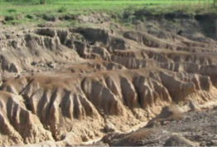
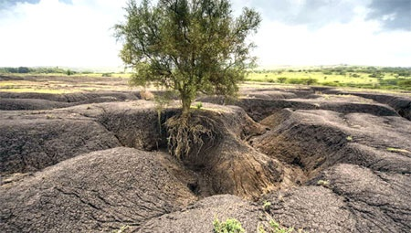
১১
ভূমিক্ষয়ের ফলে কী ঘটে?
ছবিতে আমরা কি দেখতে পাচ্ছি?
ভূমিক্ষয়
অধিক জনসংখ্যার ফলে ভূমিক্ষয়ের মত মারাত্মক প্রাকৃতিক দূর্যোগ ঘটে, চাষের জমি কমে যায়।

Slide 12
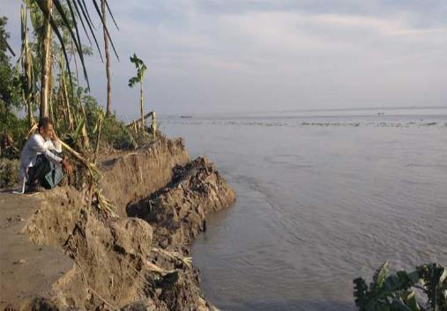
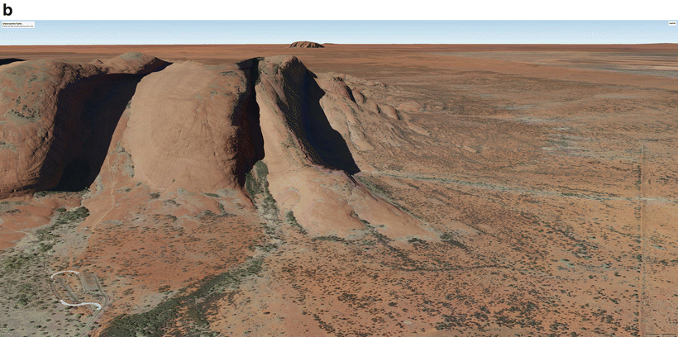
১২
ছবিতে আমরা কি দেখতে পাচ্ছি?
ভূমিধসের ফলে কী ঘটে?
ভূমিধস
ভূমিধসের কারণে মারাত্মক দূর্ঘটনা ঘটে এবং যানমালের ক্ষতি হয়। বন্যা, খরা ইত্যাদির সৃষ্টি হয়।

Slide 13
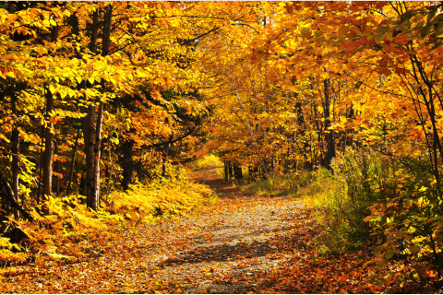
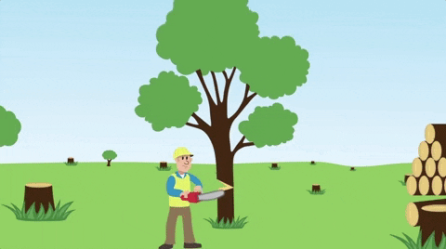
১৩
বনভূমি ধ্বংসের ফলে কী হয়?
ছবিতে আমরা কি দেখতে পাচ্ছি?
বনভূমি
গাছ কাটছে
অতিরিক্ত প্রাকৃতিক সম্পদ আহরণ করতে মানুষ প্রাকৃতিক পরিবেশের পরিবর্তন ঘটাচ্ছে। যেমন-চাষের জমি , গোখাদ্য ,বাসস্থান ও রাস্তা-ঘাট তৈরির জন্য মানুষ বনভুমি ধ্বংস করছে।

Slide 14
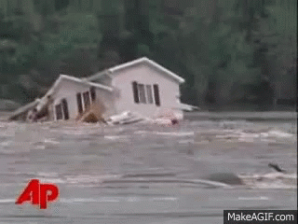
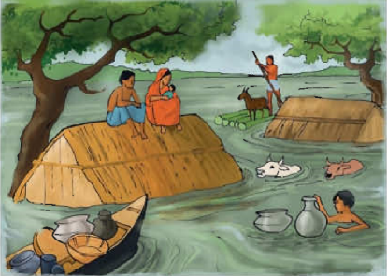
১৪
এই ছবিতে আমরা কি দেখতে পাচ্ছি?
বন্যা
বন্যায় সব কিছু ডুবে যাওয়া

Slide 15
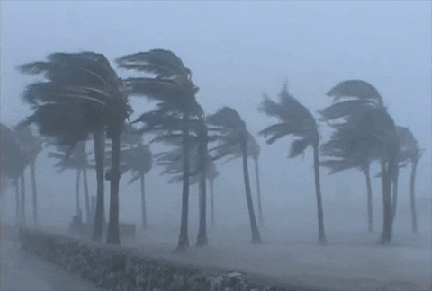
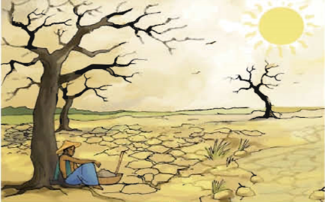
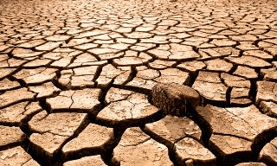
১৫
ছবিতে আমরা কি দেখতে পাচ্ছি?
বনভূমি ধ্বংসের ফলে কী হয়?
ঝড়
খরা
বনভূমি ধ্বংসের ফলে বন্যা , খরা ও ঝড়ের মতো বিভিন্ন প্রাকৃতিক দুর্যোগ সৃষ্টি হচ্ছে।

Slide 16
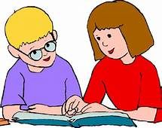
১৬
জোড়ায় কাজ
1. জনসংখ্যা বৃদ্ধির কারণে বনভূমি ধ্বংসের ফলে পরিবেশের উপর বিরূপ প্রভাব পড়ছে। এর ফলে কী ধরনের প্রাকৃতিক দুর্যোগ সংঘটিত হচ্ছে?
উত্তরঃ ১. বনভূমি ধ্বংসের ফলে বিভিন্ন ধরনের প্রাকৃতিক দুর্যোগ সংঘটিত হচ্ছে। যেমন- ভূমিক্ষয় , ভূমিধ্বস , বন্যা , খরা , ঝড়।

Slide 17

১৭
একনজরে, জনসংখ্যা বৃদ্ধির ফলে সমস্যা সমূহঃ-
  বনজ সম্পদ ধ্বংস হয়ে যাচ্ছে।
  উদ্ভিদ ও প্রাণীর বাসস্থান ধ্বংস হচ্ছে।
  ভূমিক্ষয় ও ভূমিধ্বস হচ্ছে।
  বৃষ্টিপাত ও তাপমাত্রার পরবর্তন হচ্ছে।
  প্রাকৃতিক সম্পদের ঘাটতি হচ্ছে।
  বিভিন্ন ধরনের প্রাকৃতিক দুর্যোগ হচ্ছে।

Slide 18
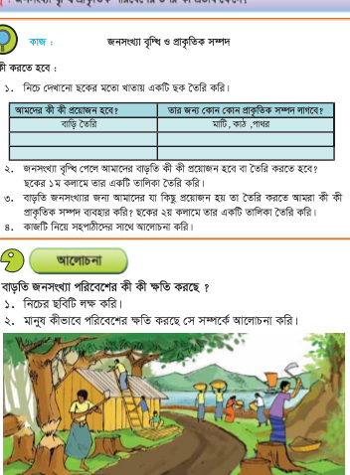
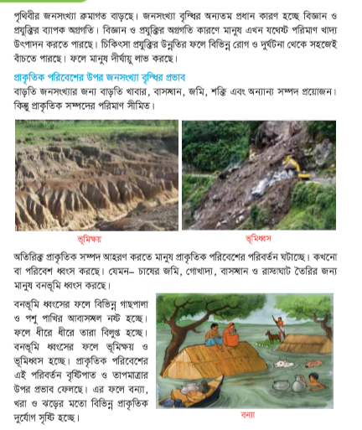
১৮
পাঠ্য বই ৯৬,৯৭ পৃষ্ঠা দেখি।

Slide 19

১৯
দলীয় কাজ
চারটি দলে ভাগ হয়ে আলোচনা করে করি এবং
ধারনা গুলি ছকে লিখে উপস্থাপন করিঃ-
১. আমাদের কী কী প্রয়োজন হবে? | ২. তার জন্য কোন কোন প্রাকৃতিক সম্পদ লাগবে? | ৩. মানুষ কীভাবে পরিবেশের ক্ষতি করছে?
ঘর
মাটি, গাছ, খনিজ পদার্থ ইত্যাদি
গাছ কাটছে
জ্বালানি
তেল , কয়লা, গাছ ইত্যাদি
নদী ভরাট করছে
খাদ্য , ইত্যাদি
উদ্ভিদ, প্রাণী, ভূমি ইত্যাদি
পাহাড় কাটছে

Slide 20
২০
মূল্যায়ন
১. অধিক জনসংখ্যার জন্য আমাদের অতিরিক্ত কি কি প্রয়োজন?
২. মানুষ কিভাবে বনভূমি ধ্বংস করছে?
৩. মানুষের বেঁচে থাকার জন্য যে সম্পদের প্রয়োজন তার ২টি নাম বল।

Slide 21

২১
বাড়ির কাজ
জনসংখ্যা বাড়লে প্রাকৃতিক পরিবেশের ওপর কী প্রভাব পড়ে? ৫ টি বাক্যে বাড়ি থেকে লিখে আনবে।

Slide 22


২২
ধন্যবাদ সবাইকে

